Slide 1

お母さんへのお・ね・が・い

Slide 2

プレゼンを行う上でのお願い
絶対に
最後まで聞いてください
お願いします!!

Slide 3
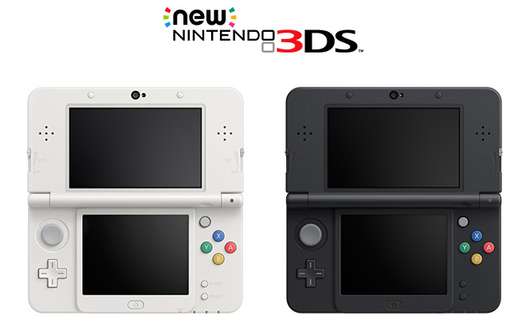
私が欲しいものは
New3DS
です!!

Slide 4

2万円
価格は
です
高いと思いますよね…

Slide 5
どうしても
欲しいんです!!
2万円
価格は
です
高いと思いますよね…

Slide 6
New3DS
が欲しい理由は
４つ
あります！

Slide 7
New3DS
があると…

Slide 8
New3DS
があると…
友達とゲームができる！

Slide 9
New3DS
は
3DS
とは違い…

Slide 10
New3DS
は
3DS
とは違い…
amiboを
読み込める！

Slide 11
どうぶつの森が
やりたい
New3DS
から
じゃなきゃダメなんです

Slide 12
友達とゲームの話で盛り上がれる
New3DS
から
が欲しいです!!

Slide 13
New3DS
を買ってもらえたら

Slide 14
New3DS
を買ってもらえたら
お皿洗い
を

Slide 15
New3DS
を買ってもらえたら
お皿洗い
を
週に３回
します!!

Slide 16

私は
New3DS
がどうしても欲しいです!!

